Slide 1

Chào mừng thầy cô và các em
đến với môn Tiếng Việt

Slide 2
Khởi động

Slide 3



Slide 4



Tiết 1

Slide 5
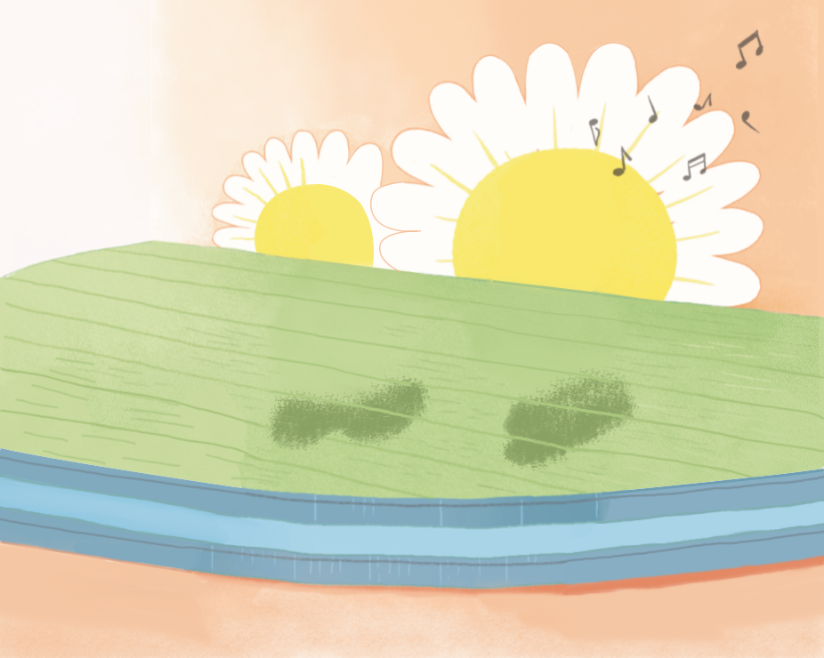
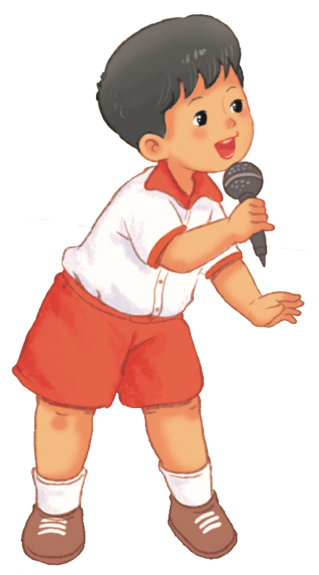

1
Nhận biết
a a a a a
Nam và Hà ca hát

Slide 6



2
Đọc
a
Notes:
Bài giảng thiết kế bởi: Nguyễn Thị Tuyết Nga – TH Mai Động – Hoàng Mai – HN.

Slide 7
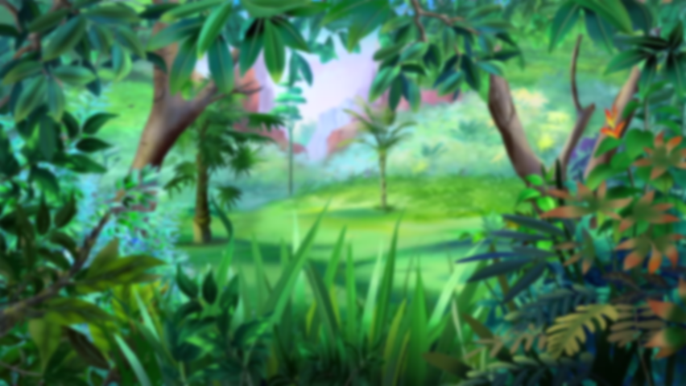
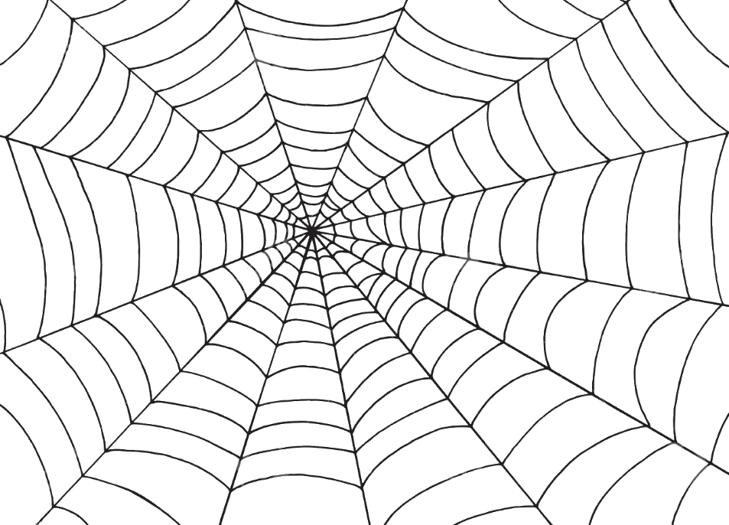


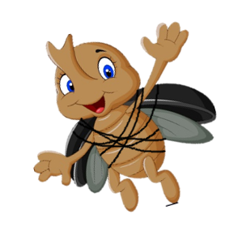
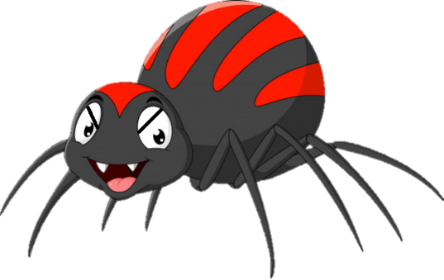

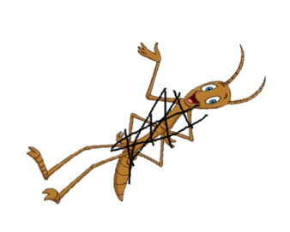
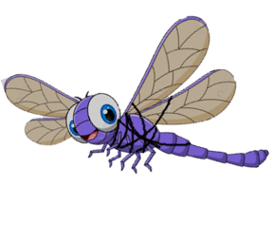




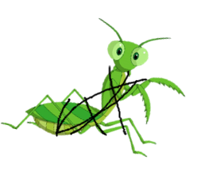
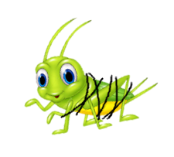
THOÁT KHỎI
LƯỚI NHỆN

Slide 8
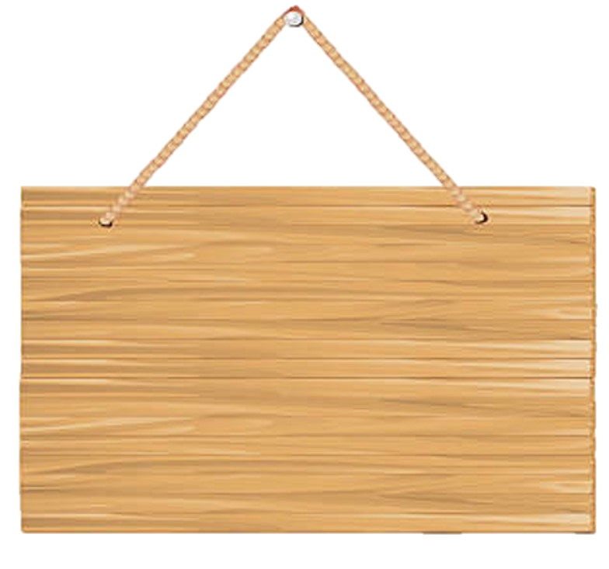
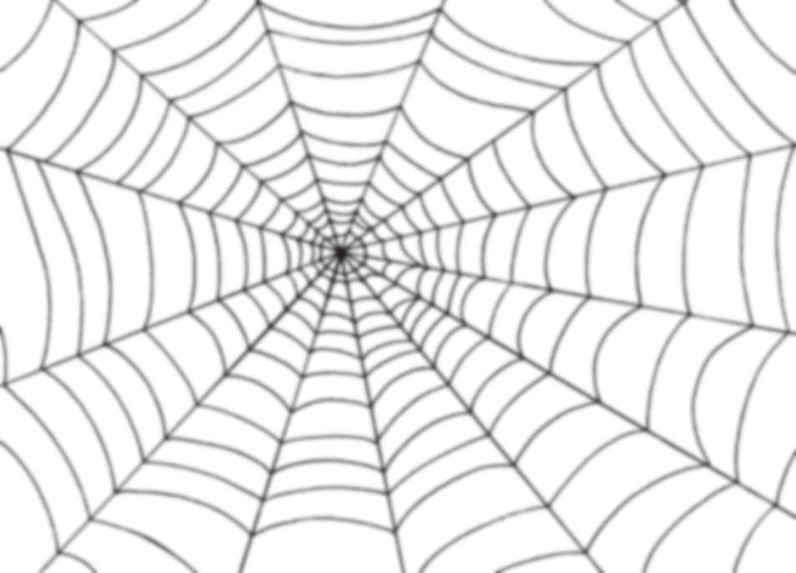

Các bạn côn trùng không may
bị vướng vào lưới nhện
Các em hãy giúp các bạn ấy
thoát khỏi lưới nhện bằng cách
trả lời thật nhanh và đúng các câu hỏi.
Các bạn côn trùng sẽ rất cảm ơn em đấy!

Slide 9


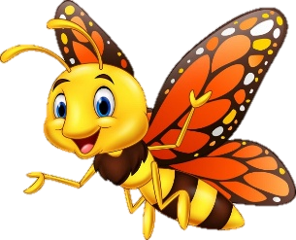

Ong Vàng
|
Bướm
Cánh Cam

Slide 10

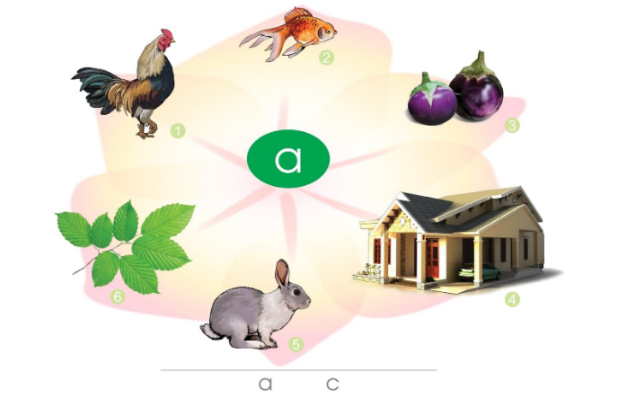
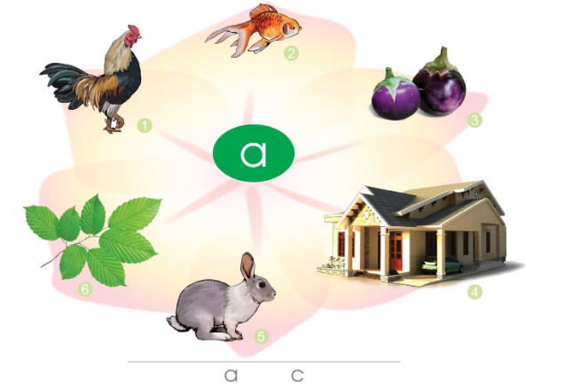
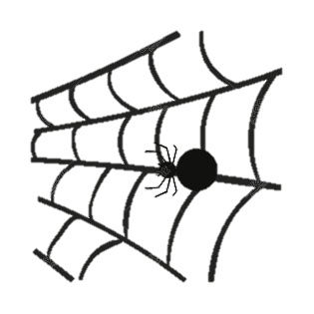
Tìm những tiếng có chứa chữ a
cá
gà
cà
nhà
lá
thỏ

Slide 11


Đọc to chữ a
a

Slide 12
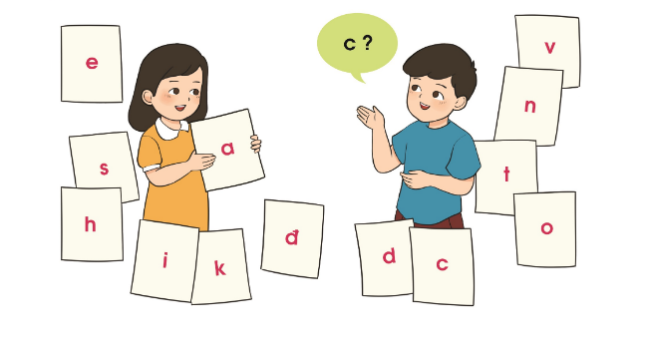

Tìm chữ a

Slide 13
Tiết 2

Slide 14





Slide 15

3
Tập viết
a
a

Slide 16


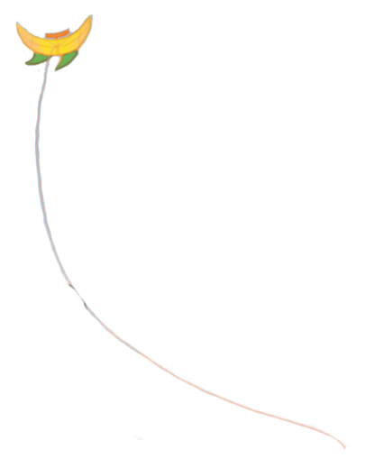




“A, diều của Nam bay lên rồi kìa!”

Slide 17

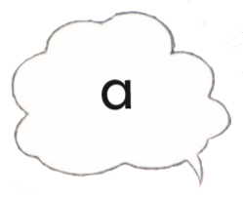

“A, thích quá!”

Slide 18

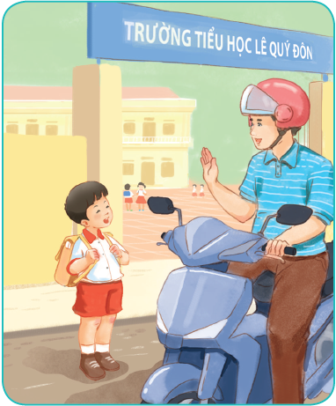
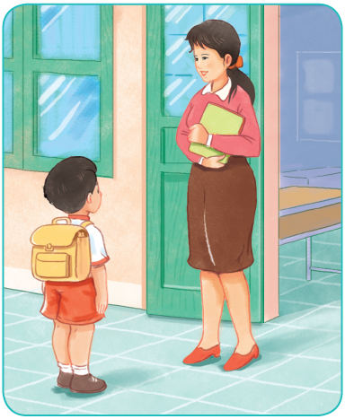
Con chào bố ạ!
Em chào cô ạ!

Slide 19



CỦNG CỐ BÀI HỌC
Notes:
Bài giảng thiết kế bởi: Hương Thảo - tranthao121006@gmail.com

Slide 20



















Hẹn gặp lại các bạn ở bài sau nhé

